Slide 1
Carlos Henrique Rorato Souza
carlossouza@inf.ufg.br
2021
Exergame Distribuído com Cicloergômetro para a Reabilitação de Pacientes e Geração de Engajamento em Contextos de Telerreabilitação

Slide 2
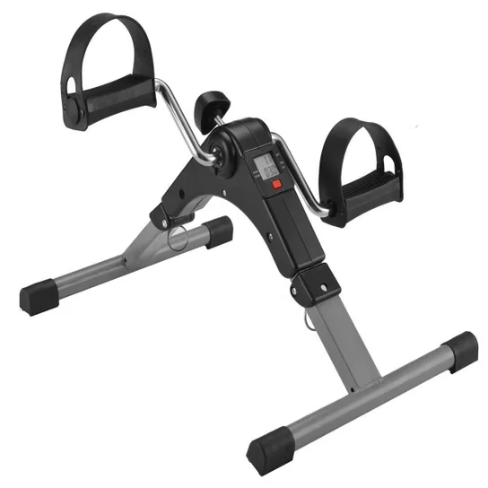
Motivação
Eficácia e reabilitação de pacientes - muitas variáveis
Cenários de reabilitação em casa ou de telerreabilitação
Terapia com Cicloergômetro - disfunções musculares, problemas cardiorrespiratórios…
Abordagens com jogos
Notes:
Problematizar

Slide 3
Demonstrar a eficácia da utilização de um exergame distribuído como alternativa e/ou suporte para a telerreabilitação de pacientes que, em seus procedimentos de terapia, utilizem o cicloergômetro como aparelho.
OBJETIVO GERAL

Slide 4
Objetivos Específicos
Explorar, identificar e analisar os projetos de jogos digitais existentes que propõem-se a engajar o paciente na realização das sessões de fisioterapia
Aprimorar a interação entre o paciente e o exergame
Levantar possibilidades para a intensificação do engajamento do paciente por meio de elementos de jogos
Projetar e desenvolver o protótipo de um exergame
Avaliar a eficácia da solução desenvolvida
Notes:
Resumir cada um em uma linha.

Slide 5
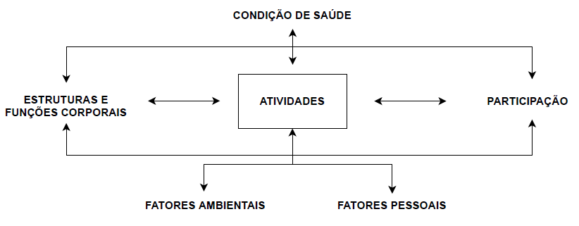
Fundamentos - Reabilitação Funcional

Slide 6
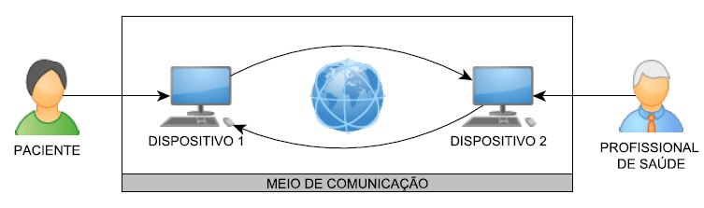
Fundamentos - Telessaúde e Telerreabilitação
Telessaúde - o que é?
Áreas: Telemedicina, Teleoftalmologia, Tele-enfermagem, Telefonoaudiologia e Telefisioterapia. E a Telerreabilitação?
Teleconsultas
...E no Brasil?

Slide 7
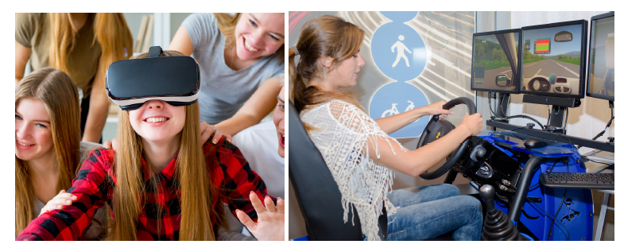
Fundamentos - Realidade Virtual
O que é?
Jogos e Realidade Virtual
Tipos de Realidade Virtual
Notes:
Interação

Slide 8
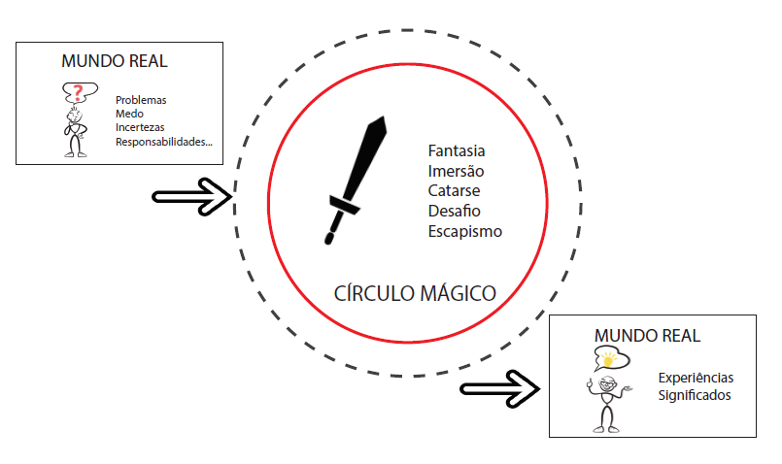
Fundamentos - Jogos, Engajamento e Jogos Sérios
O que são jogos? (por Kaap)
Huizinga: Círculo Mágico;
Estado psicoemocional: “Estado de Flow”
Engajamento?

Slide 9
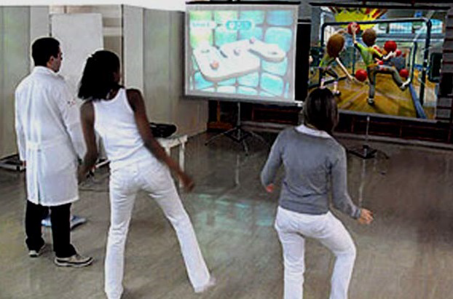
Fundamentos - Jogos, Engajamento e Jogos Sérios
O que são Jogos Sérios? E Exergames?

Slide 10
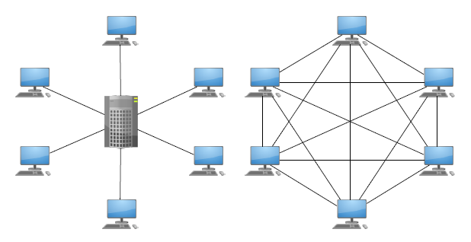
Fundamentos - Sistemas Distribuídos
O que são Sistemas Distribuídos?
Arquitetura: Centralizada, descentralizada e híbrida;

Slide 11
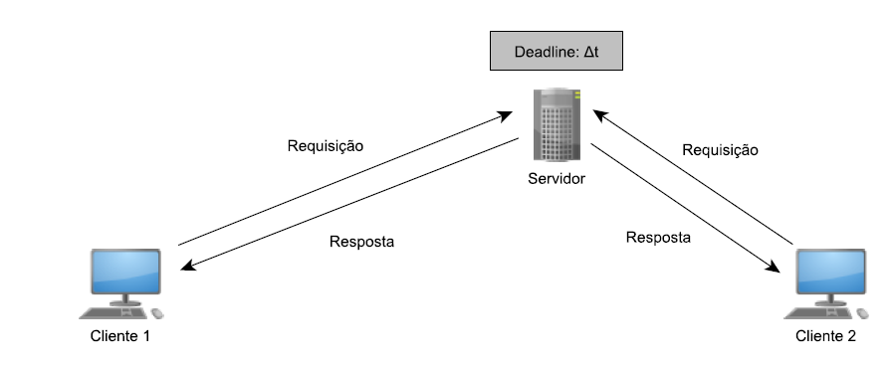
Fundamentos - Sistemas de Tempo Real
O que são os Sistemas de Tempo Real?
Tarefas (tasks) e Deadline.
hard real-time
soft real-time
real real-time
firm real-time

Slide 12
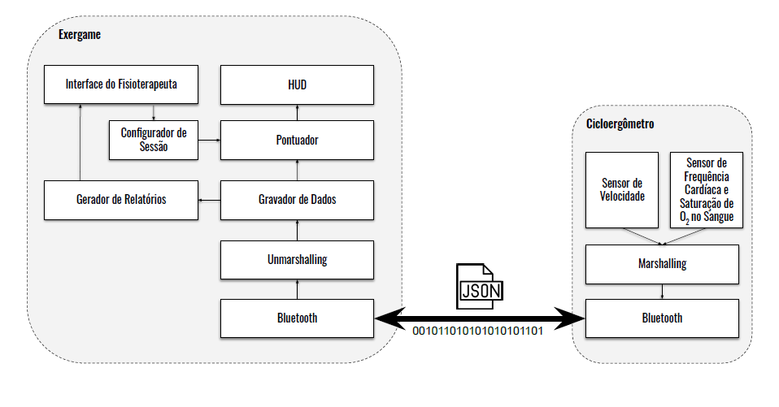
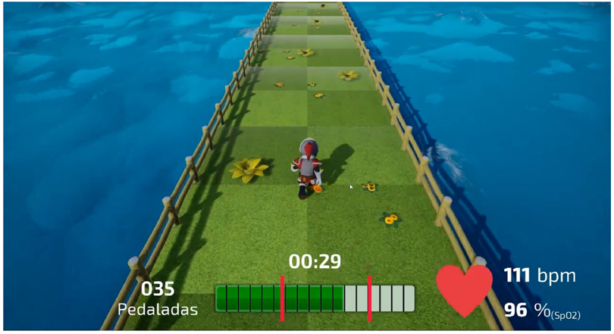
Antecedentes e Pressupostos
Revisão Sistemática da Literatura
Dissertação de Mestrado: Exergame com Cicloergômetro para a Reabilitação de Pacientes (2020)

Slide 13
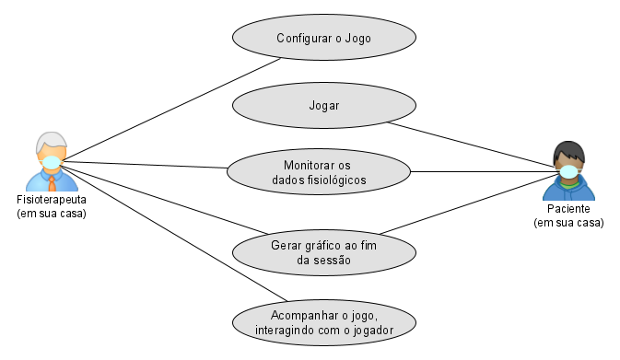
Desenvolvimento do Protótipo
Arquitetura distribuída (multiplayer) - dois atores;

Slide 14
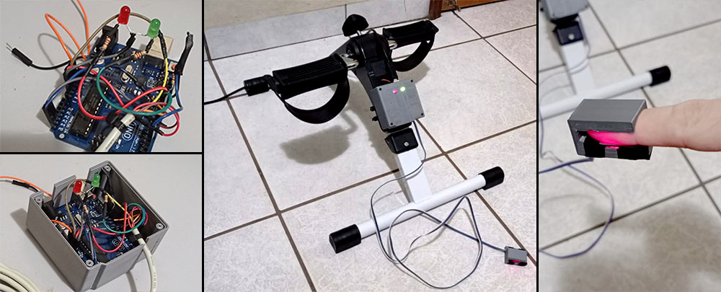
Desenvolvimento do Protótipo
Adaptações no Cicloergômetro

Slide 15
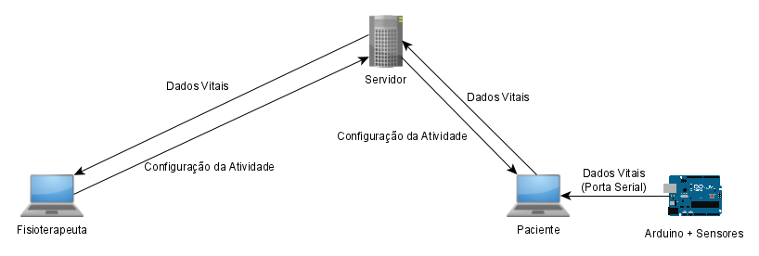
Desenvolvimento do Protótipo
Unreal Engine 4
Transmissão dos dados

Slide 16
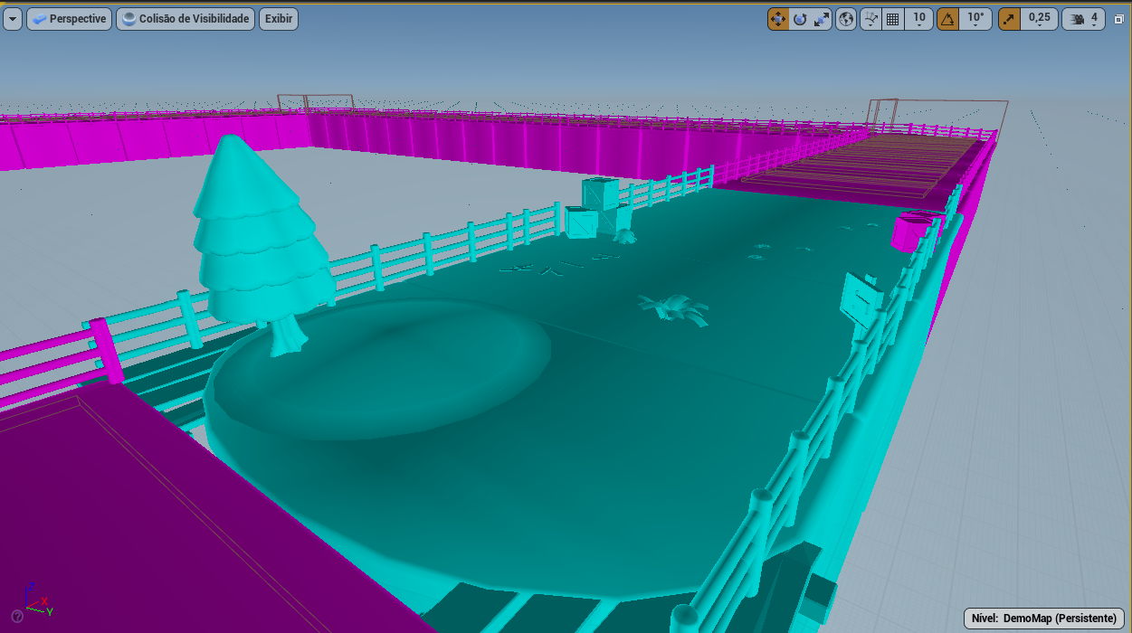
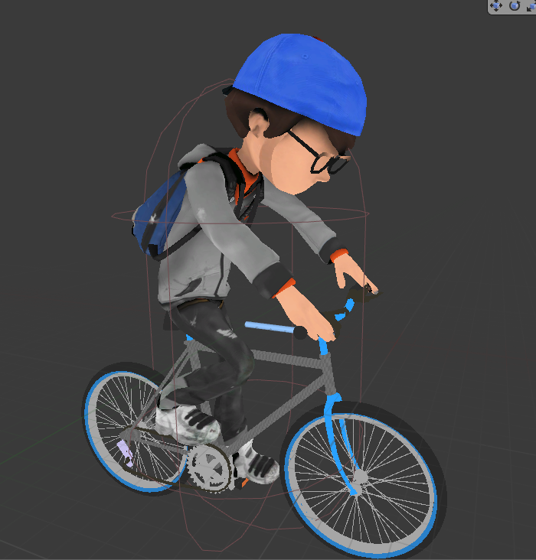
Desenvolvimento do Protótipo

Slide 17
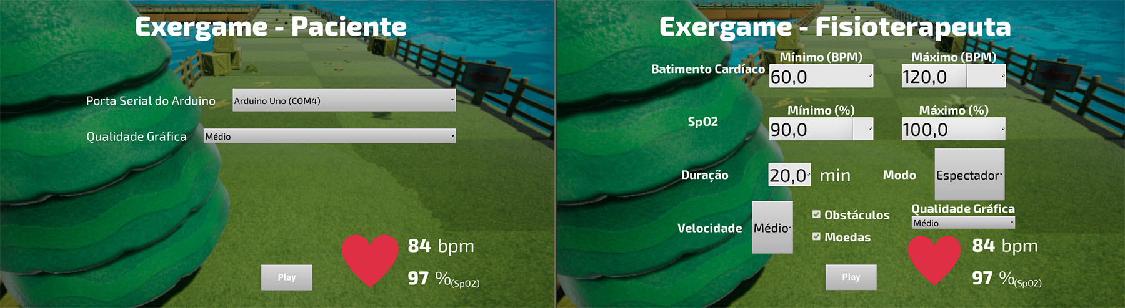
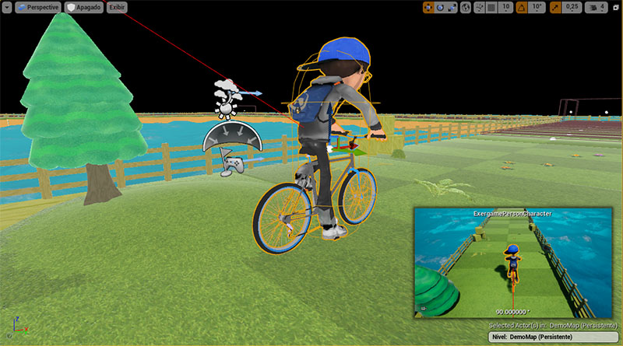
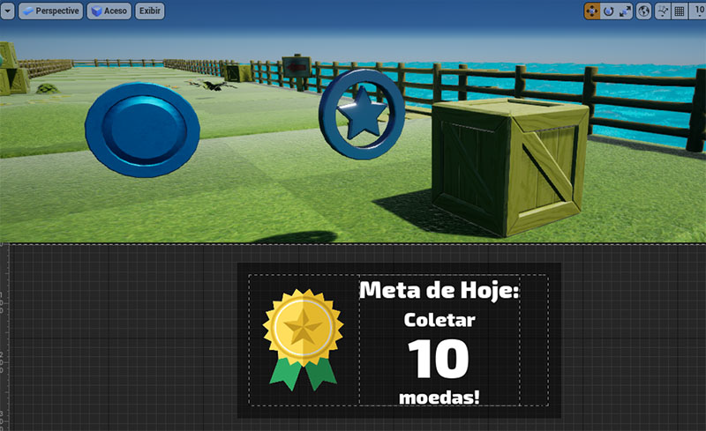
Protótipo Desenvolvido

Slide 18
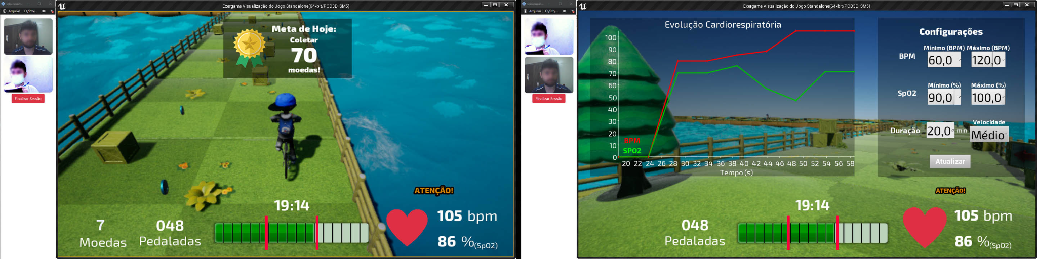
Protótipo
Desenvolvido

Slide 19
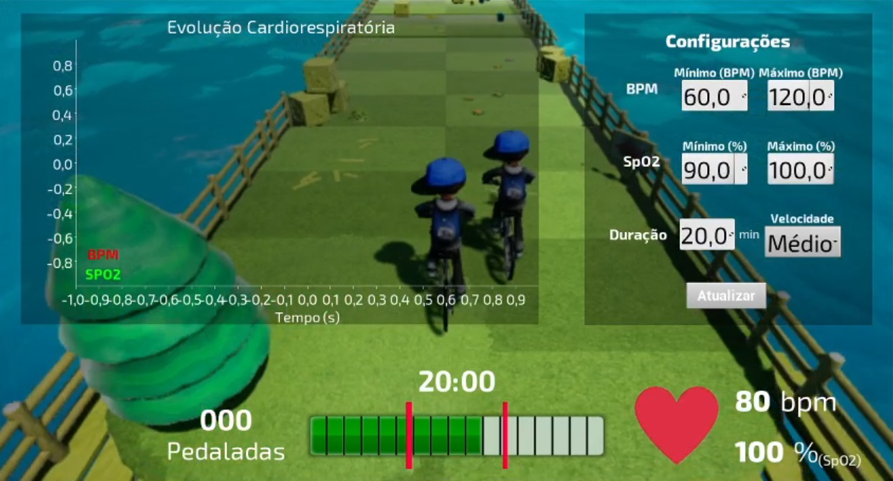
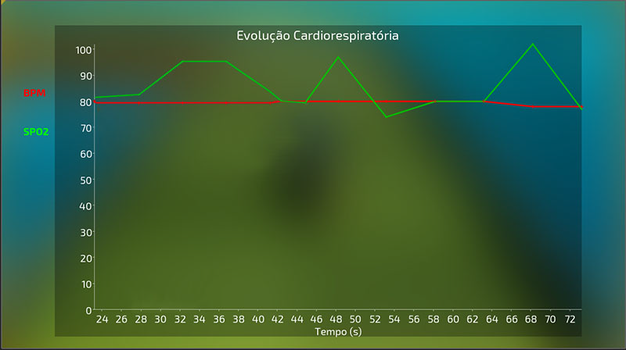
Protótipo Desenvolvido

Slide 20
Testagem e Validação
Validação com especialistas e com pacientes;
Método Delphi:
Avaliação com especialistas a partir de questionários
Consenso
Processo em etapas

Slide 21
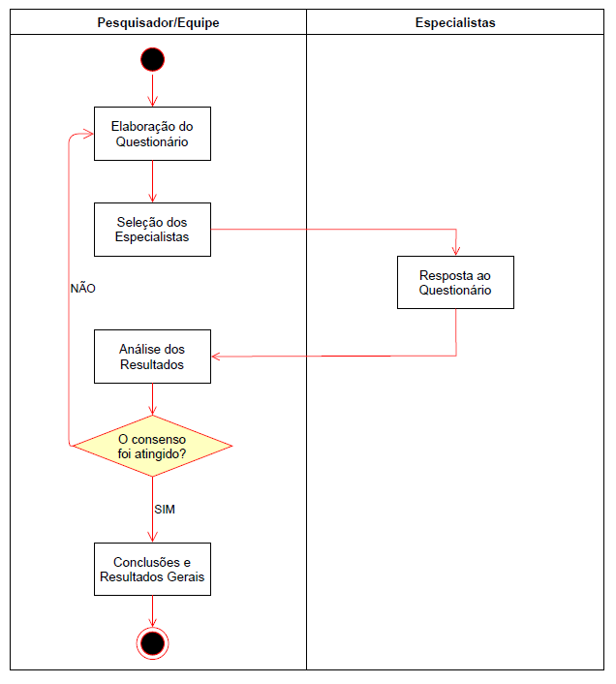
Diagrama de Atividades do Método Delphi

Slide 22
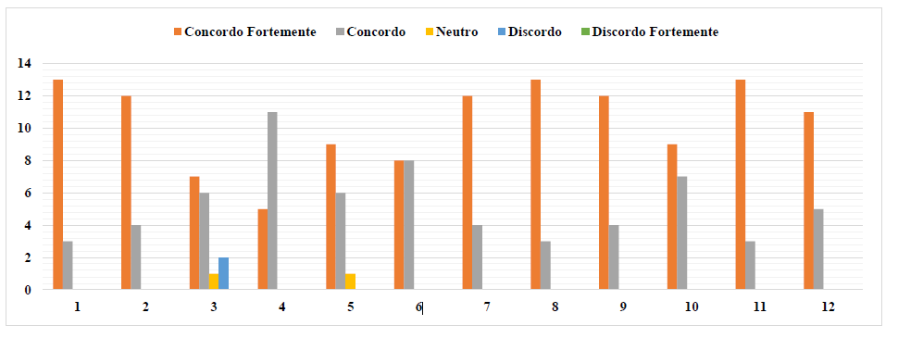
Resultados
Exergame Desenvolvido
Planejamento e execução da primeira etapa da Avaliação Delphi

Slide 23
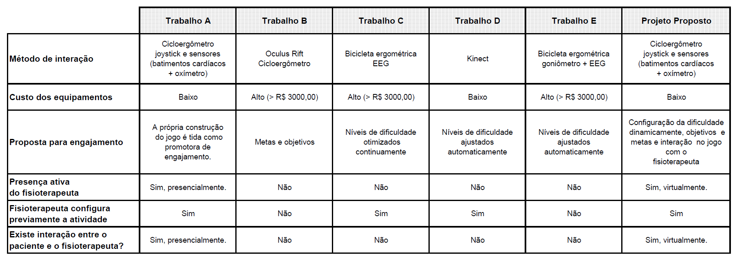
Trabalhos Relacionados

Slide 24
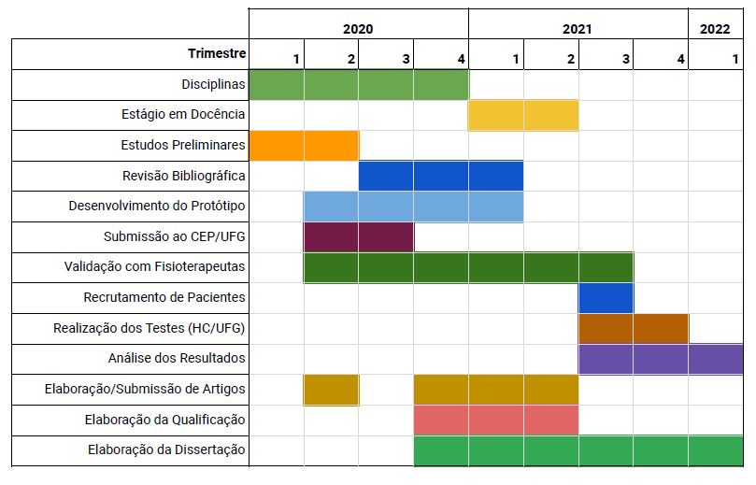
Considerações Finais
Apontamentos
Produções
Resultados Esperados
Cronograma de Atividades

Slide 25


Obrigado
carlossouza@inf.ufg.br

